Slide 1
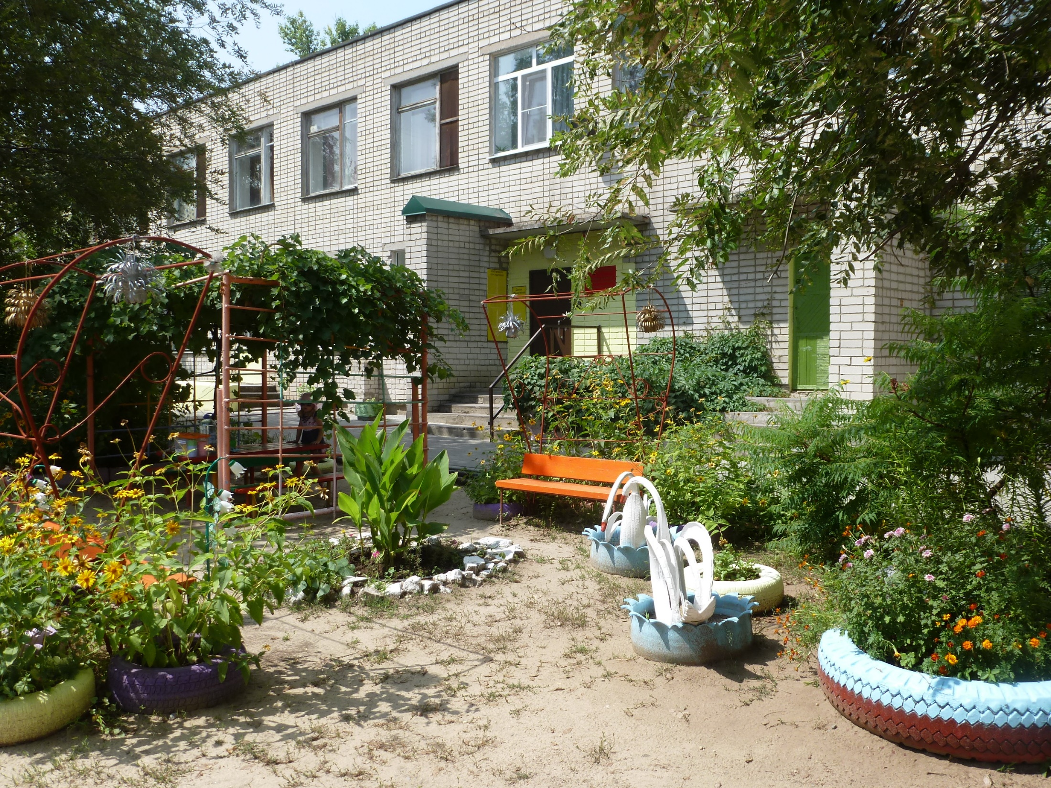
«Режимные моменты»
в МОУ детском саду №21

Slide 2

Режим работы дошкольного учреждения и длительность пребывания в нём детей реглваментируется уставом нашей школы (группы функционируют в режиме 5-дневной рабочей недели с 12 часовым пребыванием детей с 7.00 до 19.00)
Для качественного обеспечения организации
жизнедеятельности детей для каждого возрастного
периода в структурном подразделении составлен
режим дня с учётом требований СанПиНа.

Slide 3
Для чего нужен режим дня?
Режим дня основан на правильном чередовании видов деятельности и отдыха. Режим дня способствует развитию ребенка, приучает его к дисциплине.
При соблюдении режима вырабатываются привычки. Ребенок при соблюдении режима растет организованным, вырабатывается и укрепляется воля.
Соблюдение режима позволяет ребенку вырабатывать необходимые для жизни рефлексы и реакции, укреплять и сохранять здоровье.

Slide 4

Для того чтобы режим превратился в привычку, желательно придерживаться режима дня детского учреждения и дома, а так же родители должны не только учить этому ребенка, но и сами соблюдать и показывать пользу режима, на собственном примере.
Для детей каждого возраста должен быть свой режим – это определенные часы приема пищи, бодрствование, сон, пребывание на свежем воздухе.

Slide 5
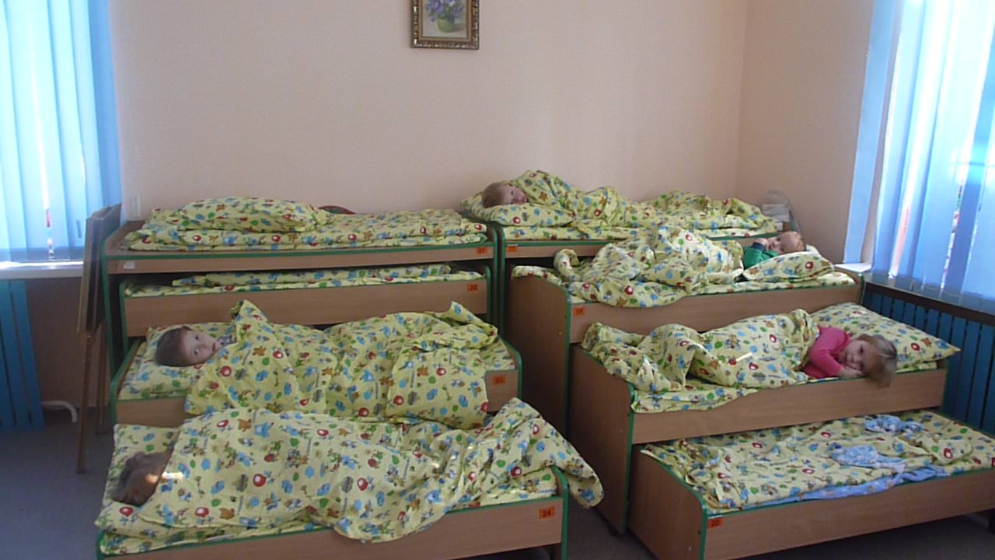
Самый важный компонент режима это сон. Дети должны вставать и ложиться в определенные часы. Если ребенок не ложиться в определенное время у него начинается хроническое недосыпание.
Недосыпание делает ребенка вялым, расслабленным или же наоборот слишком перевозбужденным. И это пагубно отражается на общем развитии, способствует развитию лени.

Slide 6
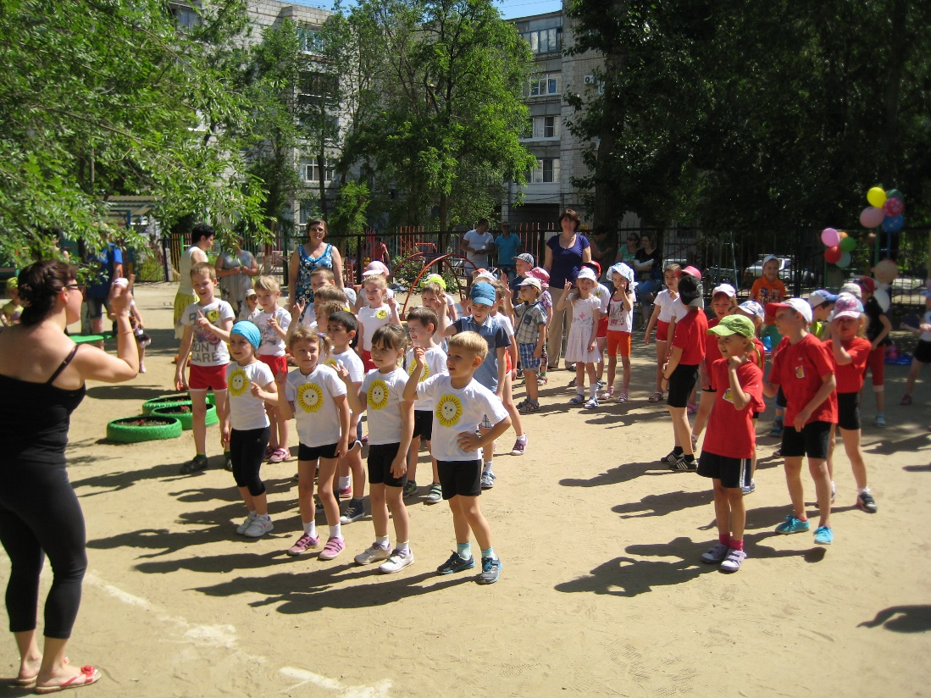
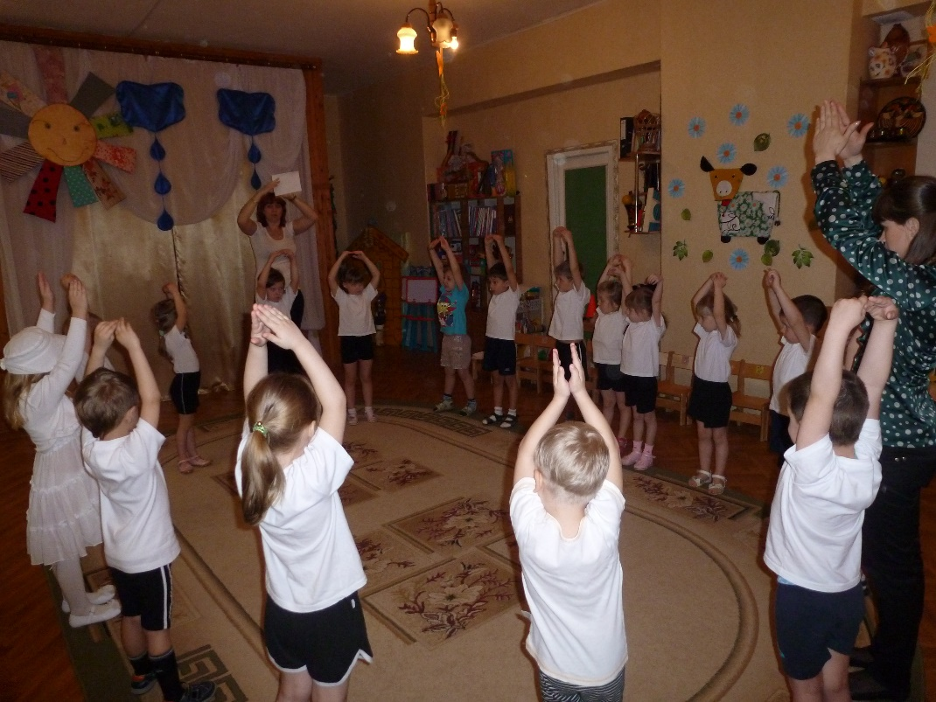
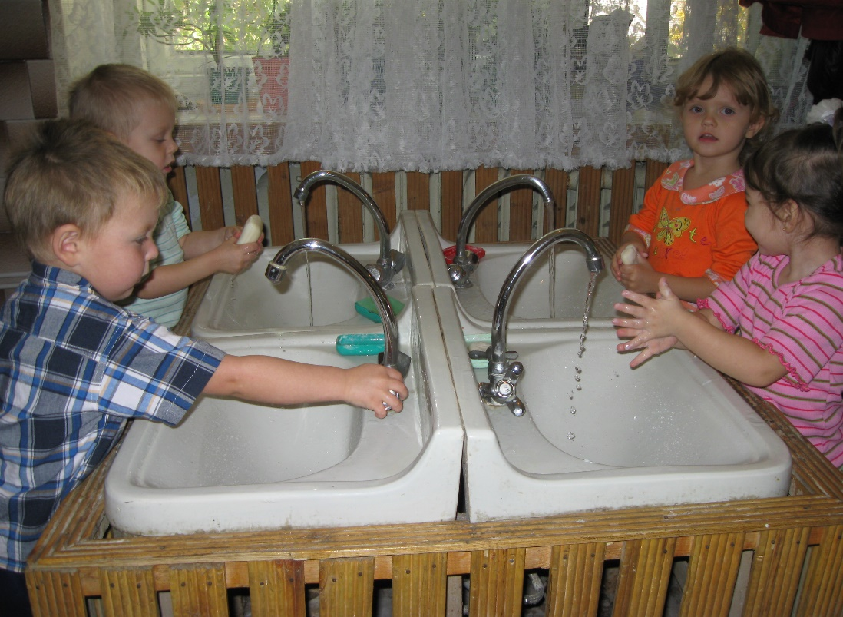
Основные режимные моменты детского сада
Прием детей, осмотр, игры, утренняя гимнастика
Подготовка к завтраку, завтрак
Игры и детские виды деятельности
Непосредственная образовательная деятельность
Подготовка к прогулке, прогулка

Slide 7
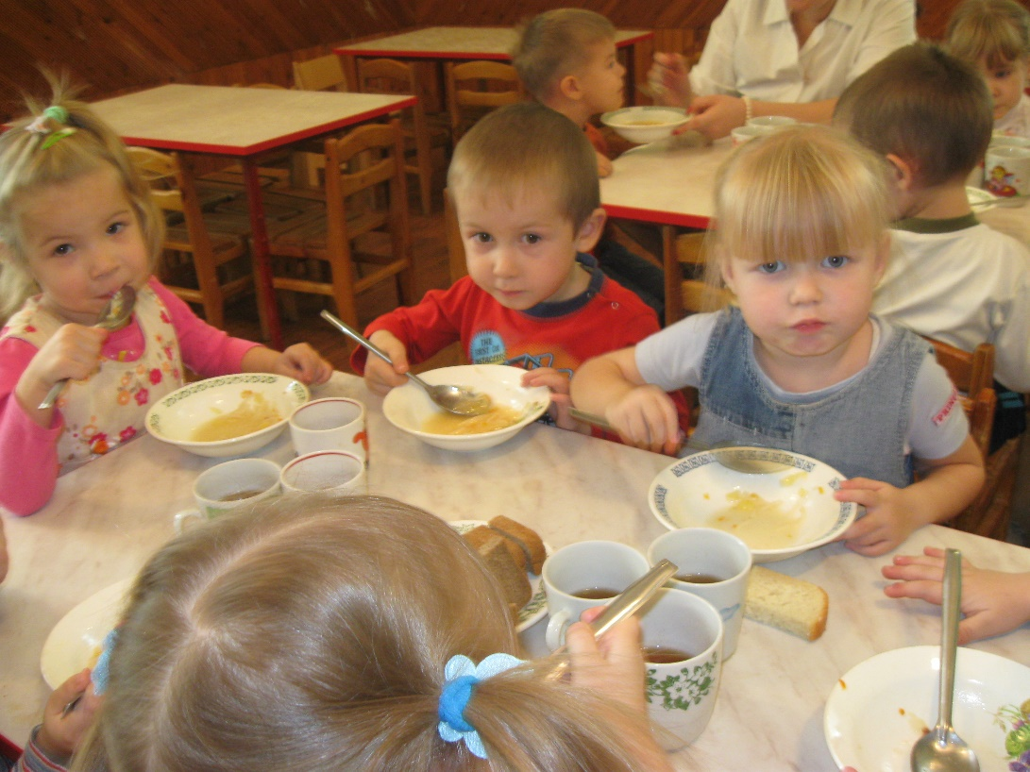
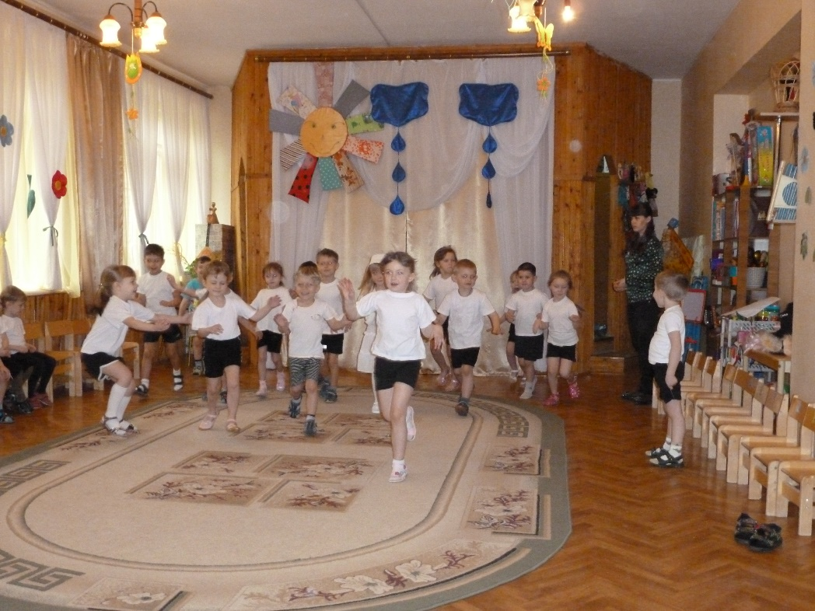
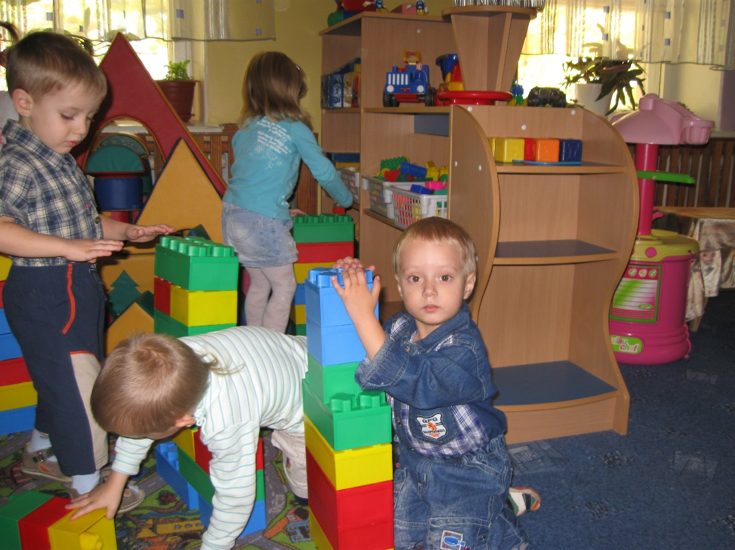
Возвращение с прогулки, подготовка к обеду и обед
Подготовка к сну, дневной сон
Подъем после сна, водные процедуры, закаливающие мероприятия
Игры, самостоятельная деятельность детей
Подготовка к ужину, ужин
Игры, прогулка, уход детей домой

Slide 8
Все хорошие привычки закладываются в детстве,
а затем
помогают во взрослой жизни.

